Slide 1

Algoritmos e
Programação de Computadores
Disciplina 113476
Prof. Alexandre Zaghetto
zaghetto@unb.br
Universidade de Brasília
Instituto de Ciências Exatas
Departamento de Ciência da Computação
http://www.nickgentry.com/

Slide 2
Algoritmos com Alternativas

Slide 3
1. Algoritmos com Alternativas
Operadores lógicos:
! 0 && 0 || 0
! (0 && 0) || 0
ATENÇÃO: O operador “!” tem mais alta precedência que qualquer operador aritmético. Já os operadores “&&” e “||” têm mais baixa precedência.
Operador | Ação
! | NAO (Negação)
&& | E (Conjunção)
|| | OU (Disjunção inclusiva)

Slide 4



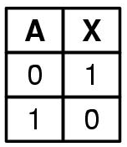
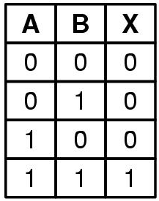
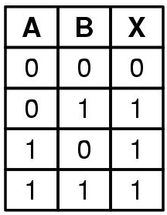
1. Algoritmos com Alternativas
Operadores lógicos:
!A
A && B
A || B

Slide 5
1. Algoritmos com Alternativas
Tipos básicos de variável em Portugol
inteiro, real, caracter
logico: conjunto de valores FALSO ou VERDADEIRO
em proposições lógicas.
Tipos básicos de variável em C
int, float, char
O tipo lógico não é um tipo básico em C.
0 está para FALSO.
Qualquer outro valor está para VERDADEIRO.

Slide 6
1. Algoritmos com Alternativas
Operadores relacionais:
A > B+8
ATENÇÃO: Esse operadores são menores em precedência que qualquer operador aritmético.
Operador | Ação
> | Maior que
>= | Maior ou igual a
< | Menor que
<= | Menor ou igual
== | Igual
!= | Diferente

Slide 7
1. Algoritmos com Alternativas
Precedência entre operadores lógicos e relacionais:
10 > 5 && !(10 < 9) || 3 <=4
Operador | Precedência
! | Mais alta
> >= < <= | .
== != | .
&& | .
|| | Mais baixa

Slide 8
1. Algoritmos com Alternativas
Na vida real tomamos decisões a partir da análise de algumas condições.
Exemplo: Se eu tiver pelo menos R$ 50,00 (na conta corrente ou poupança), então irei ao cinema hoje à noite.
Trata-se de uma expressão lógica, uma vez que a pergunta: “Tenho R$ 50,00 sobrando?” Pode ser respondida com um “Sim” ou com um “Não”.
Analogamente, em linguagens de programação um determinado bloco básico de comandos será executado ou não, dependendo da avaliação de expressões lógico-aritmético-relacionais. A isso chamados de algoritmo com alternativa.

Slide 9
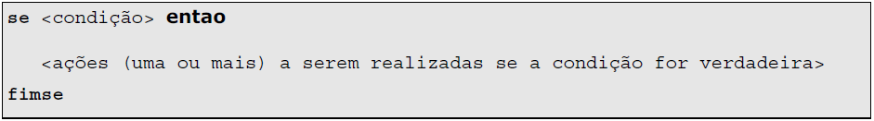
1. Algoritmos com Alternativas
Alternativa simples: se...entao...fimse
Forma geral em Portugol:

Slide 10
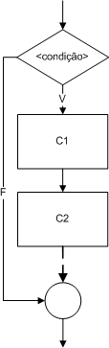
1. Algoritmos com Alternativas
Alternativa simples: se...entao...fimse
Fluxograma:

Slide 11
1. Algoritmos com Alternativas
Alternativa simples (exemplo):
Exemplo 1: Escreva um algoritmo para calcular a área de um círculo, fornecido o valor do raio, que deve ser positivo. Em seguida o algoritmo deve imprimir o valor da área na tela do computador.

Slide 12
1. Algoritmos com Alternativas
algoritmo “Area1"
var
real: Area, Raio
inicio
escreva ("Entre com o raio do círculo:")
leia (Raio)
se Raio > 0 entao
Area <- 3.14*pow(Raio,2)
escreva ("A área é ", Area)
fimse
se Raio <= 0 entao
escreva ("Raio não pode ser nulo ou negativo!")
fimse
fimalgoritmo
Alternativa simples (exemplo):

Slide 13
1. Algoritmos com Alternativas
algoritmo “Area1"
var
real: Area, Raio:
inicio
escreva ("Entre com o raio do círculo")
leia (Raio)
se Raio > 0 entao
Area <- 3.14*pow(Raio,2)
escreva ("A área é ", Area)
fimse
se Raio <= 0 entao
escreva ("Raio não pode ser nulo ou negativo!")
fimse
fimalgoritmo
Alternativa simples (exemplo):

Slide 14
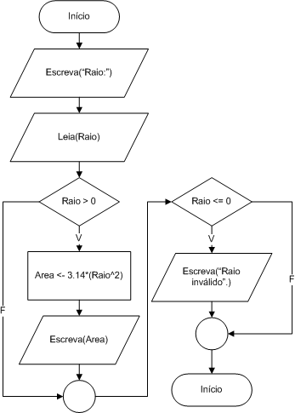
1. Algoritmos com Alternativas
Alternativa simples (exemplo):
algoritmo “Area1"
var
real: Area, Raio:
inicio
escreva ("Entre com o raio do círculo")
leia (Raio)
se Raio > 0 entao
Area <- 3.14*pow(Raio, 2)
escreva ("A área é ", Area)
fimse
se Raio <= 0 entao
escreva ("Raio não pode ser nulo ou negativo!")
fimse
fimalgoritmo
fim

Slide 15
1. Algoritmos com Alternativas
Alternativas simples:
Forma geral em C:
if (<expressão>) {
<comandos>
}

Slide 16
1. Algoritmos com Alternativas
Alternativa simples (exemplo):
Exemplo 2: Escreva um algoritmo que lê o valor da mercadoria, calcula e mostra o valor final a ser pago incluindo, se for o caso, a taxa de embrulho para presente que é de R$ 1,50.

Slide 17
1. Algoritmos com Alternativas
Alternativa simples (exemplo):
algoritmo “caixa"
var
real: valor;
caracter: presente;
inicio
escreva (“Informe o valor da mercadoria:”);
leia (valor);
escreva (“Deverá ser embrulhada para presente?”);
leia (presente);
se presente == ‘S’ entao
valor = valor + 1.50;
fimse
escreva (“Total a pagar: ”,valor);
fimalgoritmo

Slide 18
1. Algoritmos com Alternativas
Alternativa simples (exemplo...):
#include <stdio.h>
#include <stdlib.h>
int main()
{
float valor;
char presente;
printf("Informe o valor da mercadoria:");
scanf("%f", &valor);
getchar();
printf("Deverá ser embrulhada para presente?");
scanf("%c", &presente);

Slide 19
1. Algoritmos com Alternativas
Alternativa simples (...continuação do exemplo):
if (presente == 'S') {
valor = valor + 1.50;
}
printf("Total a pagar: %f",valor);
return 0;
}

Slide 20
1. Algoritmos com Alternativas
As funções getchar() e putchar():
Um dos inconvenientes de se utilizar a função scanf() para se ler um dado do tipo char (%c) é que o enter (\n) que fica armazenado no buffer de entrada do teclado é levando em consideração pelo programa.
Para se evitar esse inconveniente, utiliza-se a função getchar() logo após a leitura (scanf) anterior:
printf("Informe o valor da mercadoria:");
scanf("%f", &valor);
getchar();
printf("Deverá ser embrulhada para presente?");
scanf("%c", &presente);
captura o enter

Slide 21
1. Algoritmos com Alternativas
As funções getchar() e putchar():
Na verdade, a função getchar() serve para ler uma entrada do tipo char e pode, nesse exemplo, ser utilizada no lugar do scanf();
printf("Informe o valor da mercadoria:");
scanf("%f", &valor);
getchar();
printf("Deverá ser embrulhada para presente?");
presente = getchar();
scanf("%c", &presente);
captura o enter

Slide 22
1. Algoritmos com Alternativas
As funções getchar() e putchar():
Já a função putchar() serve para mostrar o conteúdo de uma variável do tipo char na tela do computador e pode, nesse exemplo, ser utilizada no lugar do printf();
putchar(letra);
printf(“%c”, letra);

Slide 23
1. Algoritmos com Alternativas
A função getch():
Já a função getch(), que requer a inclusão do arquivo conio.h (#include <conio.h>), dispensa a necessidade de se utilizar o enter após a entrada do caractere via teclado.
printf("Informe o valor da mercadoria:");
scanf("%f", &valor);
printf("Deverá ser embrulhada para presente?");
presente = getch();
Uma outra opção é a função getche(), que além de ler o caractere dispensando o enter, faz um eco do caractere digitado na tela do computador.

Slide 24
1. Algoritmos com Alternativas
Entrada e saída de sequências de caracteres (strings):
#include <stdio.h>
#include <stdlib.h>
int main()
{
char nome[50]; string
printf("Digite seu nome: ");
scanf("%[^\n]", nome);
printf("O nome digitado foi: %s \n", nome);
return 0;
}

Slide 25
1. Algoritmos com Alternativas
As funções gets() e puts():
#include <stdio.h>
#include <stdlib.h>
int main()
{
char nome[50];
printf("Digite seu nome: ");
gets(nome);
printf("O nome digitado foi: ");
puts(nome);
return 0;
}

Slide 26
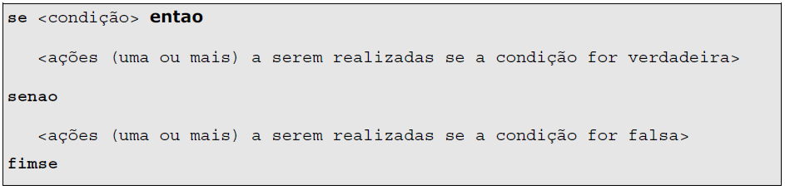
1. Algoritmos com Alternativas
Alternativa composta: se...entao...senao...fimse
Forma geral em Portugol:

Slide 27
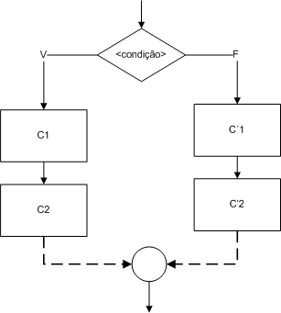
1. Algoritmos com Alternativas
Alternativa composta: se...entao...senao...fimse
Fluxograma:

Slide 28
1. Algoritmos com Alternativas
algoritmo “Area2"
var
real: Area, Raio:
inicio
escreva ("Entre com o raio do círculo")
leia (Raio)
se Raio > 0 entao
Area <- 3.14*pow(Raio,2)
escreva ("A área é ", Area)
senao
escreva ("Raio não pode ser nulo ou negativo!")
fimse
fimalgoritmo
Alternativa composta (exemplo):

Slide 29
1. Algoritmos com Alternativas
algoritmo “Area2"
var
real: Area, Raio:
inicio
escreva ("Entre com o raio do círculo")
leia (Raio)
se Raio > 0 entao
Area <- 3.14*pow(Raio,2)
escreva ("A área é ", Area)
senao
escreva ("Raio não pode ser nulo ou negativo!")
fimse
fimalgoritmo
Alternativa composta (exemplo):

Slide 30
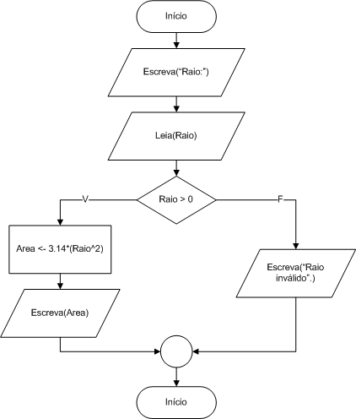
1. Algoritmos com Alternativas
Alternativa composta (exemplo):
algoritmo “Area2"
var
real: Area, Raio:
inicio
escreva ("Entre com o raio do círculo")
leia (Raio)
se Raio > 0 entao
Area <- 3.14*pow(Raio,2)
escreva ("A área é ", Area)
senao
escreva ("Raio não pode ser nulo ou negativo!")
fimse
fimalgoritmo
fim

Slide 31
1. Algoritmos com Alternativas
Alternativa simples x composta (exemplo):
algoritmo “Area2"
var
real: Area, Raio:
inicio
escreva ("Entre com o raio do círculo")
leia (Raio)
se Raio > 0 entao
Area <- 3.14*pow(Raio,2)
escreva ("A área é ", Area)
senao
escreva ("Raio inválido!")
fimse
fimalgoritmo
algoritmo “Area1"
var
real: Area, Raio:
inicio
escreva ("Entre com o raio do círculo")
leia (Raio)
se Raio > 0 entao
Area <- 3.14*pow(Raio, 2)
escreva ("A área é ", Area)
fimse
se Raio <= 0 entao
escreva ("Raio inválido!")
fimse
fimalgoritmo

Slide 32
1. Algoritmos com Alternativas
Alternativa simples x composta (exemplo):
fim
fim

Slide 33
1. Algoritmos com Alternativas
Alternativa composta
Forma geral em C:
if (<expressão>) {
<comandos>
} else {
<comandos>
}

Slide 34
1. Algoritmos com Alternativas
Alternativa composta (exemplo):
#include <stdio.h>
#include <stdlib.h>
#include <math.h>
int main()
{
float Area, Raio;
printf("Informe o valor do raio:");
scanf("%f", &Raio);
if (Raio > 0) {
Area = 3.14*pow(Raio,2);
printf("A area eh: %.2f \n",Area);
} else {
printf("Raio não pode ser nulo ou negativo! \n");
}
return 0;
}

Slide 35
1. Algoritmos com Alternativas
Alternativas aninhadas em C:
if (<expressão>) {
<comandos>
if (<expressão>) {
<comandos>
} else {
<comandos>
}
<comandos>
} else {
<comandos>
if (<expressão>) {
<comandos>
} else {
<comandos>
}
<comandos>
}

Slide 36
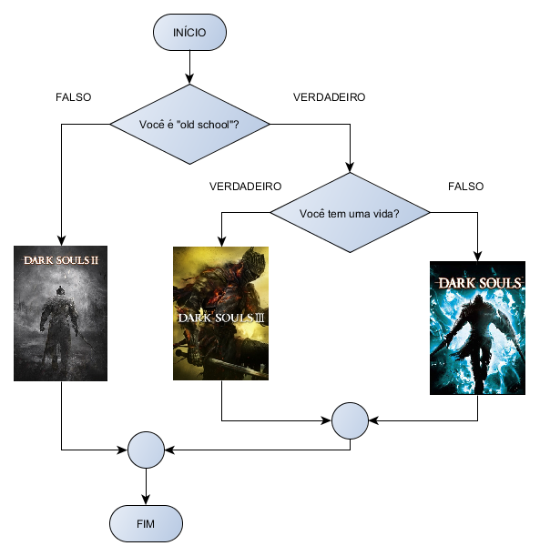
1. Algoritmos com Alternativas
Alternativas aninhadas em C:
fim

Slide 37
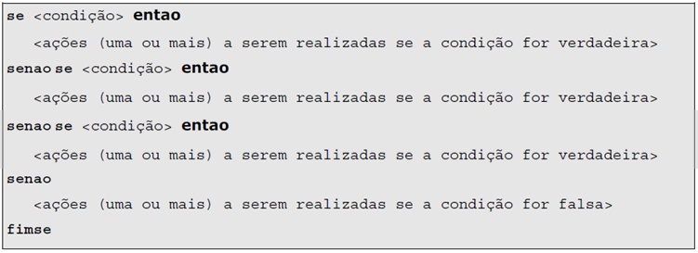
1. Algoritmos com Alternativas
Alternativas aninhadas (em Portugol):

Slide 38
1. Algoritmos com Alternativas
Alternativas aninhadas (em C):
if (<expressão>) {
<comandos>
if (<expressão>) {
<comandos>
} else {
<comandos>
}
<comandos>
} else if (<expressão>) {
<comandos>
} else if (<expressão>) {
<comandos>
} else if (<expressão>) {
<comandos>
} else {
<comandos>
}

Slide 39
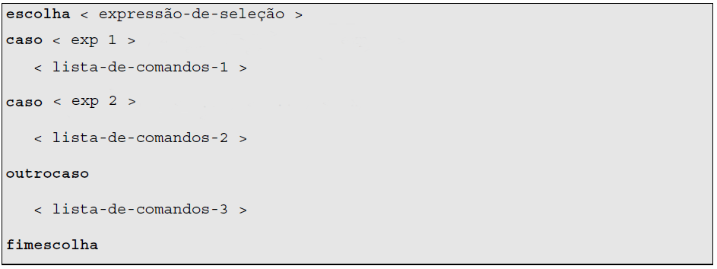
1. Algoritmos com Alternativas
Alternativas de múltiplas escolhas:
escolha...caso...outrocaso...fimescolha.
Forma geral em Portugol:

Slide 40
1. Algoritmos com Alternativas
Alternativas de múltiplas escolhas:
escolha...caso...outrocaso...fimescolha.
Fluxograma:
caso <exp1>
caso <exp2>
outrocaso
<expressão>
C₁
C₃
C₄
C₂
C₃
C₅

Slide 41
1. Algoritmos com Alternativas
Alternativas de múltiplas escolhas (exemplo):
Exemplo 1: Escreva um algoritmo que solicita ao usuário dois operandos e um código de operação (1 - Soma, 2 - Subtração, 3 - Divisão ou 4 - Multiplicação) e realiza a operação correspondente sobre os operandos fornecidos pelo usuário.

Slide 42
1. Algoritmos com Alternativas
algoritmo “calcula"
var
real: operando1, operando2, resultado;
inteiro: operacao;
inicio
escreva ("Entre com o primeiro operando:");
leia (operando1);
escreva ("Entre com o segundo operando:");
leia (operando2);
escreva (“*****************”);
escreva (“Menu”);
escreva (“*****************”);
escreva (“1 - Soma”);
escreva (“2 - Subtração”);
escreva (“3 - Divisão”);
escreva (“4 - Multiplicação”);
escreva (“Entre com a opção:”);
Alternativas de múltiplas escolhas (exemplo):

Slide 43
1. Algoritmos com Alternativas
leia (operacao);
escolha operacao
caso 1
resultado = operando1 + operando2;
escreva(“O resultado da soma é:”, resultado);
caso 2
resultado = operando1 - operando2;
escreva(“O resultado da subtração é:”, resultado);
caso 3
resultado = operando1 / operando2;
escreva(“O resultado da divisão é:”, resultado);
caso 4
resultado = operando1 * operando2;
escreva(“O resultado da multiplicação é:”, resultado);
outrocaso
escreva(“Operação inválida”);
fimescolha
fimalgoritmo
Alternativas de múltiplas escolhas (exemplo):

Slide 44
1. Algoritmos com Alternativas
Alternativas de múltiplas escolhas:
Forma geral em C:
switch (variavel) { apenas int ou char
case valor1:
<comandos>
break;
case valor2:
<comandos>
break;
case valorN:
<comandos>
break;
default:
<comandos>
}

Slide 45
1. Algoritmos com Alternativas
Alternativas de múltiplas escolhas (exemplo):
#include <stdio.h>
#include <stdlib.h>
int main()
{
float operando1, operando2, resultado;
int operacao;
printf("Entre com o primeiro operando:");
scanf("%f", &operando1);
printf("Entre com o segundo operando:");
scanf("%f", &operando2);
printf("*****************\n");
printf("Menu\n");
printf("*****************\n");
printf("1 - Soma\n");
printf("2 - Subtração\n");
printf("3 - Divisão\n");
printf("4 - Multiplicação\n");
printf("*****************\n");
printf("Entre com a opcao:");
scanf("%d", &operacao);

Slide 46
1. Algoritmos com Alternativas
Alternativas de múltiplas escolhas (exemplo):
switch (operacao) {
case 1:
resultado = operando1 + operando2;
printf("O resultado da soma eh: %f \n", resultado);
break;
case 2:
resultado = operando1 - operando2;
printf("O resultado da subtração eh: %f \n", resultado);
break;
case 3:
resultado = operando1 / operando2;
printf("O resultado da divisão eh: %f \n", resultado);
break;
case 4:
resultado = operando1 * operando2;
printf("O resultado da multiplicação eh: %f \n", resultado);
break;
default:
printf("Operação inválida!");
}
return 0;
}

Slide 47
“(...) a novidade normalmente emerge apenas para aquele que, sabendo com precisão o que deveria esperar, é capaz de reconhecer que algo saiu errado.”
Thomas S. Kuhn, Físico Teórico,
em seu livro A Estrutura das Revoluções Científicas.

